Slide 1


ÚVOD DO
ANALÝZY
KVALITATIVNÍCH DAT
DESB23

Slide 2
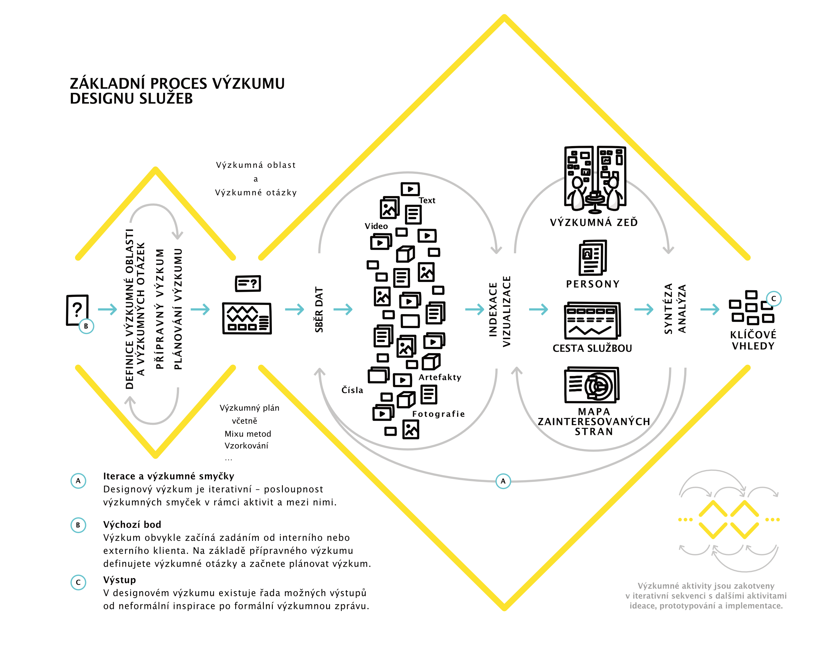
Analýza kvalitativních dat

Slide 3
Analýza = od dat k vhledům
Uspořádání dat, prozkoumání dílčích částí, popis (kategorizace), hledání vzorců/témat/kategorií a jejich interpretace.

Slide 4
Zdroje kvalitativních dat
Rozhovory (hloubkové, expertní, kontextové atd.)
Uživatelské testování
Focus Group
Etnografie / Pozorování
Dotazníky (otevřené odpovědi)
Recenze (produktů / služeb)
Zpětná vazba / Customer Support
Dokumenty (texty, obrázky, video, fotografie, obrazy)
Deníkové studie

Slide 5
















Zdroje kvalitativních dat
POSTOJE
CHOVÁNÍ
Rozhovory (hloubkové, expertní, kontextové atd.)
Uživatelské testování
Focus Group
Etnografie / Pozorování
Dotazníky (otevřené odpovědi)
Recenze (produktů / služeb)
Zpětná vazba / Customer Support
Dokumenty (texty, obrázky, video, fotografie, obrazy)
Deníkové studie

Slide 6
Strategie analýzy
Induktivní (otevřené kódování) – bottom-up
Rozložení textu na jednotky, kterým jsou přiděleny kódy (jména/pojmy).
Kódy (kategorie) „vystupují“ z obsahu. Netvoří se dopředu.
Deduktivní – top-down
Kategorie se definují před kódováním.
Měly by se opírat o existující teorie (z literatury, tématu, praxe).
V designové praxi např. potřeby / obavy / touhy / bariéry; service blueprint; empatická mapa; user stories; apod.
Kombinace

Slide 7
Postup analýzy?
přepis → metadata → 1. čtení → kódování → kategorizace → závěry →

Slide 8
Metadata
Údaje, které nejsou obsaženy explicitně v sesbíraných datech.
Pomohou vám s analýzou.
Umožní vám vracet se k sebraným datům.
Typicky
  Projekt
  Datum / Místo
  Metoda
  Výzkumík*ce
  Označení participanta
  Další údaje o participantech: organizace, pozice, role, věk, atd.

Slide 9
Postup analýzy?
přepis → metadata → 1. čtení → kódování → kategorizace → závěry →
+ Připomenutí si cíle výzkumu & výzkumných otázek

Slide 10
Kódování
„postup, při kterém se jednotlivým kvalitativních údajům, získaným při sběru informací v procesu sociologického výzkumu, přiřazují kódy, většinou v podobě čísel, písmen, event. určitých značek, aby informace mohly být zpracovány a vyhodnoceny […]. “
Forst, V. (2017). Kódování. Sociologická encyklopedie. https://encyklopedie.soc.cas.cz/w/Hlavn%C3%AD_strana

Slide 11
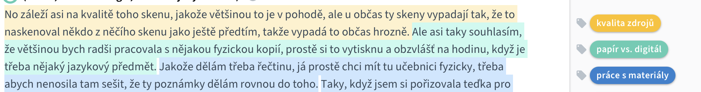
Kódování
Kdo? Kdy? Kde? Co? Jak? Kolik? Proč?
Deskriptivní vs. induktivní kódy
Hledání míry detailu

Slide 12
Kategorizace
Seskupení kódů (pojmů) do abstraktnější kategorie
Jeden pojem se může vyskytovat ve více kategoriích
Hledání vztahů mezi kategoriemi
Revize & iterace

Slide 13
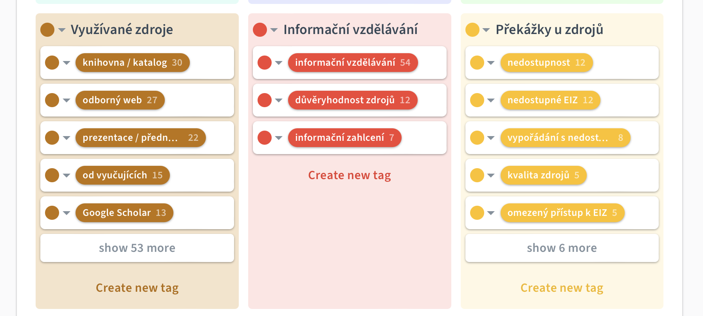
Tematická analýza

Slide 14
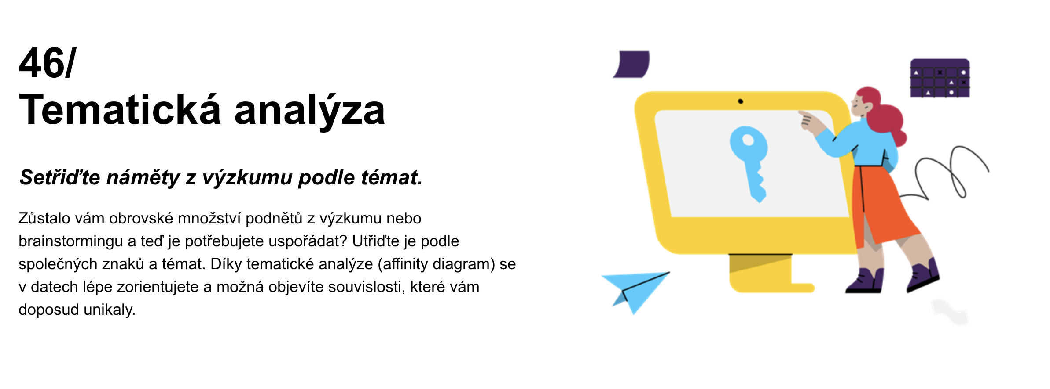

Slide 15
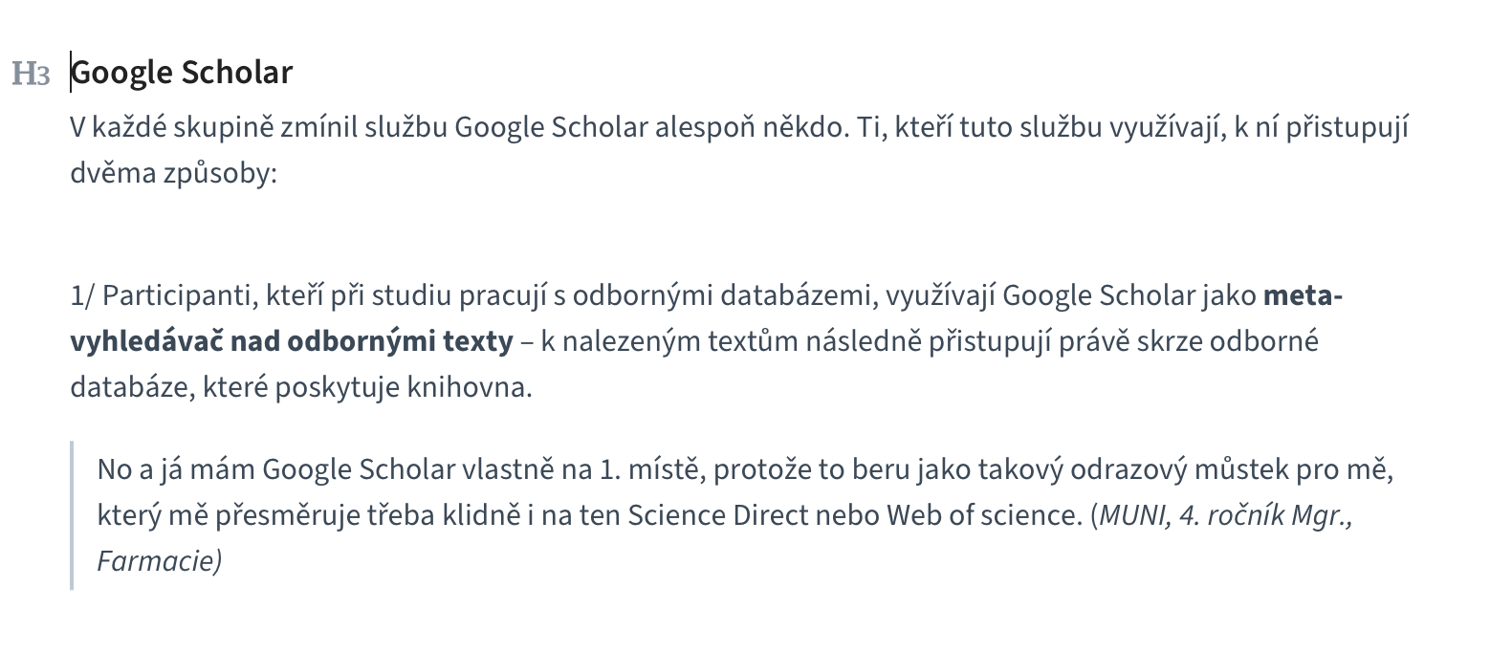
Závěry
Popisují, co z dat vychází.
Shrnutí kategorií vs. shrnutí vztahu mezi více kategoriemi
V této fázi spíše deskriptivní (nehodnotící).
Interpretace se opírá o data.

Slide 16


Postup analýzy?
přepis → metadata → 1. čtení → kódování → kategorizace → závěry →

